Slide 1
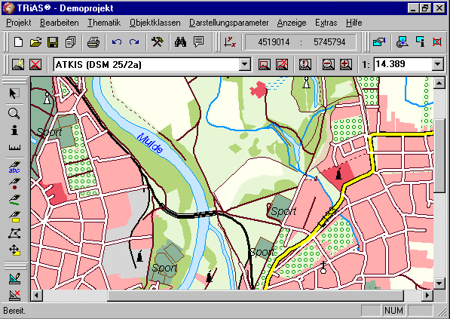
Werkzeug-
leisten
Überschrift
(Caption)
Haupt-
menü
Menüsymbol-
leisten
Auswahl-
listen
Projekt-
fenster
Bildlauf-
leisten
Statuszeile
Bildlaufpfeile

